Slide 1

Преимущества систем светодиодного освещения перед традиционными источниками света в птицеводстве.
Сравнение источников света по зрительной функции и биологическому воздействию излучения.
Создавая полезное …
Научно-техническое предприятие «ТЕХНОСВЕТ ГРУПП»

Slide 2
Научно-техническое предприятие «ТЕХНОСВЕТ ГРУПП»
Создавая полезное …
2007 год - компания «Техносвет групп» одной из первых в России приступила к промышленному производству светодиодных систем освещения для птицеводства. Узкая специализация компании позволяет создавать и производить оборудование в соответствии с требованиями нормативных документов, пожеланий заказчика, рекомендациями по выращиванию и содержанию птицы, максимально адаптированное к условиям эксплуатации.
В настоящее время системы светодиодного освещения нашего производства устанавливаются в корпусах напольного и клеточного содержания и выращивания цыплят-бройлеров, промышленного стада яичных кур, ремонтного молодняка и родительского стада.
На текущий момент реализовано более 1300 проектов на 157 птицеводческих предприятиях России, Украины, Казахстана, Республики Беларусь и Таджикистана. В эксплуатации на настоящий момент находится более 600 000 светодиодных светильников.
На некоторых предприятиях, первыми установивших наше оборудование, оно эксплуатируется уже более 6 лет без замены источников света.

Slide 3
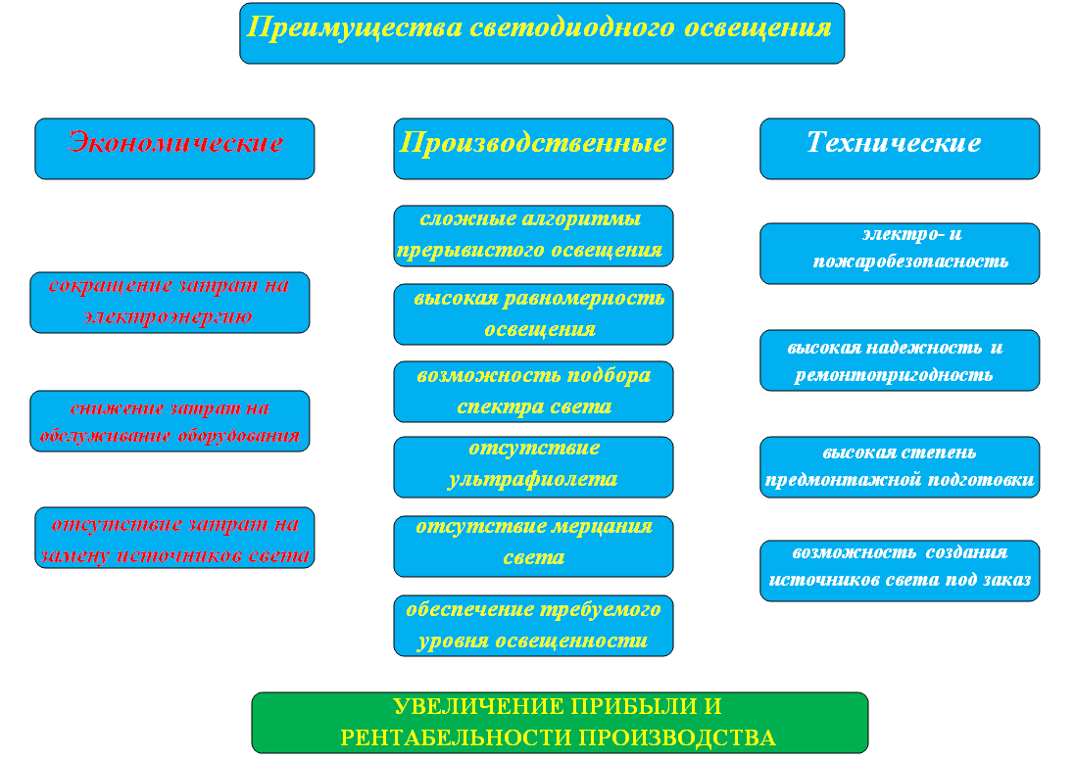
Создавая полезное …

Slide 4
Режимы прерывистого освещения при выращивании и содержании птицы и глубокая регулировка освещенности позволяет:
Создавая полезное …
дополнительно снизить энергопотребление на освещение до 3 раз;
формировать у птицы необходимый циркадный ритм, оказывающий существенное положительное влияние на нервную, эндокринную, половую системы птицы с целью повышения ее продуктивности и качества продукции
Возраст птицы, дней | Племенное стадо при искусственном осеменении | Прародительское и родительское стадо при совместном содержании кур и петухов | Промышленное стадо
1-3 | 23С:1Т | 23С:1Т | 23С:1Т
4-7 | 23С:1Т | 23С:1Т | 17С:7Т
8-10 | 19С:5Т | 19С:5Т | 15С:9Т
11-14 | 19С:5Т | 19С:5Т | 13С:11Т
15-17 | 16С:8Т | 16С:8Т | 11С:13Т
18-21 | 16С:8Т | 16С:8Т | 10С:14Т
22-27 | 14С:10Т | 14С:10Т | 3С:2Т:3С:16Т
28-34 | 12С:12Т | 12С:12Т | 3С:2Т:3С:16Т
35-42 | 10С:14Т | 10С:14Т | 3С:2Т:3С:16Т
43-120 | 3С:2Т:3С:16Т | 3С:2Т:3С:16Т | 3С:2Т:3С:16Т
121-127 | 3С:2Т:3С:16Т | 3С:2Т:3С:14Т:0,5С:1,5Т | 2С:4Т:2С:9Т:1С:6Т
128-134 | 3С:1,5Т:3С:14Т:0,5С:2Т | 3С:2Т:3С:12Т:1С:3Т | 2С:4Т:2С:9Т:1С:6Т
135-141 | 3,5С:1Т:3,5С:12Т:1С:3Т | 3С:2Т:3С:10Т:1,5С:4,5Т | 2С:4Т:2С:9Т:1С:6Т
142 и ст. | 4С:1Т:4С:10Т:1С:4Т | 3С:2Т:3С:9Т:2С:5Т | 2С:4Т:2С:9Т:1С:6Т:
С – период света, Т – период темноты, ч

Slide 5
Равномерность освещения для поддержания однородности стада
Создавая полезное …
Замеры на ООО «Чебаркульская птица» корпус 18Х96 6 батарей 4 яруса
Система светодиодного освещения
308 светильников 4 Вт (35 % от максимальной яркости)
Компактные люминесцентные лампы 175 светильников 11 Вт
Точки замера освещенности под светильником - на кормушке (абсолютные значения) | Освещенность, Лк | Точки замера освещенности по середине между светильниками - на кормушке (абсолютные значения) | Освещенность, Лк | Среднее значение
10 | 11 | 12 | 13 | 14
4 ярус | 30 | 4 яруса | 10 | 14,6
3 ярус | 20 | 3 яруса | 11
2 ярус | 15 | 2 яруса | 12
1 ярус | 10 | 1 яруса | 9
Точки замера освещенности под светильником - на кормушке (абсолютные значения) | Освещенность, Лк | Точки замера освещенности по середине между светильниками - на кормушке (абсолютные значения) | Освещенность, Лк | Среднее значение
10 | 11 | 12 | 13 | 14
4 ярус | 200 | 4 яруса | 8 | 62
3 ярус | 120 | 3 яруса | 16
2 ярус | 64 | 2 яруса | 27
1 ярус | 38 | 1 яруса | 23

Slide 6
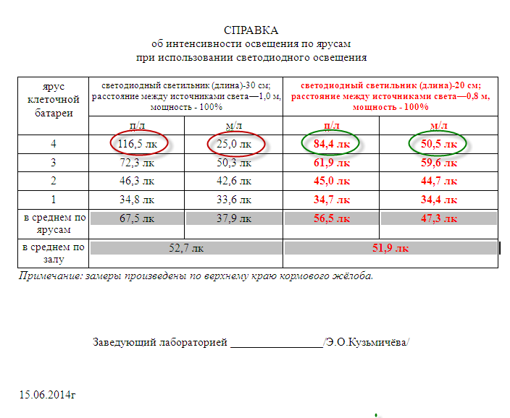
Увеличение равномерности освещения за счет использования маломощных светильников и сокращения расстояния между ними
(ЗАО «Галичское по птицеводству»)

Slide 7
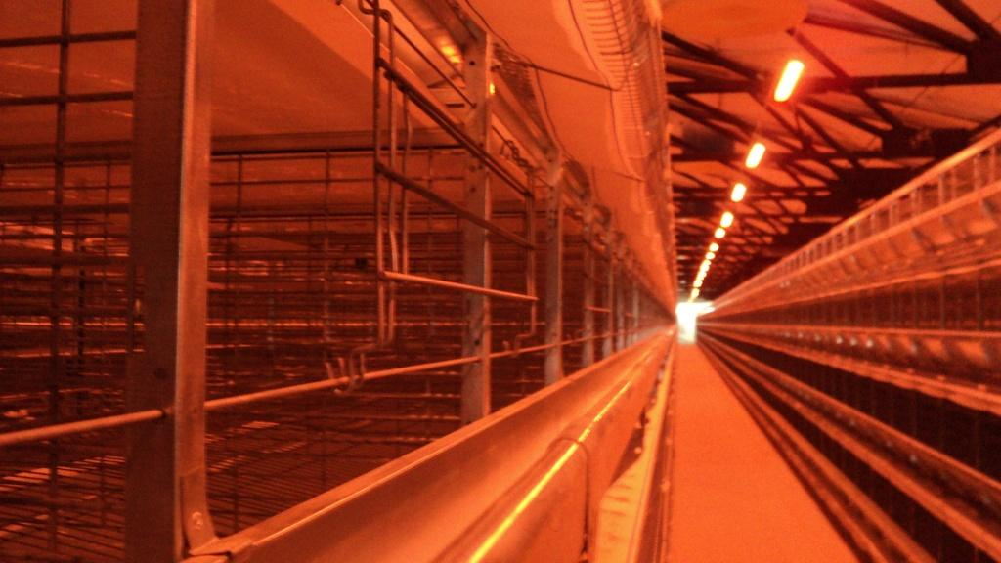
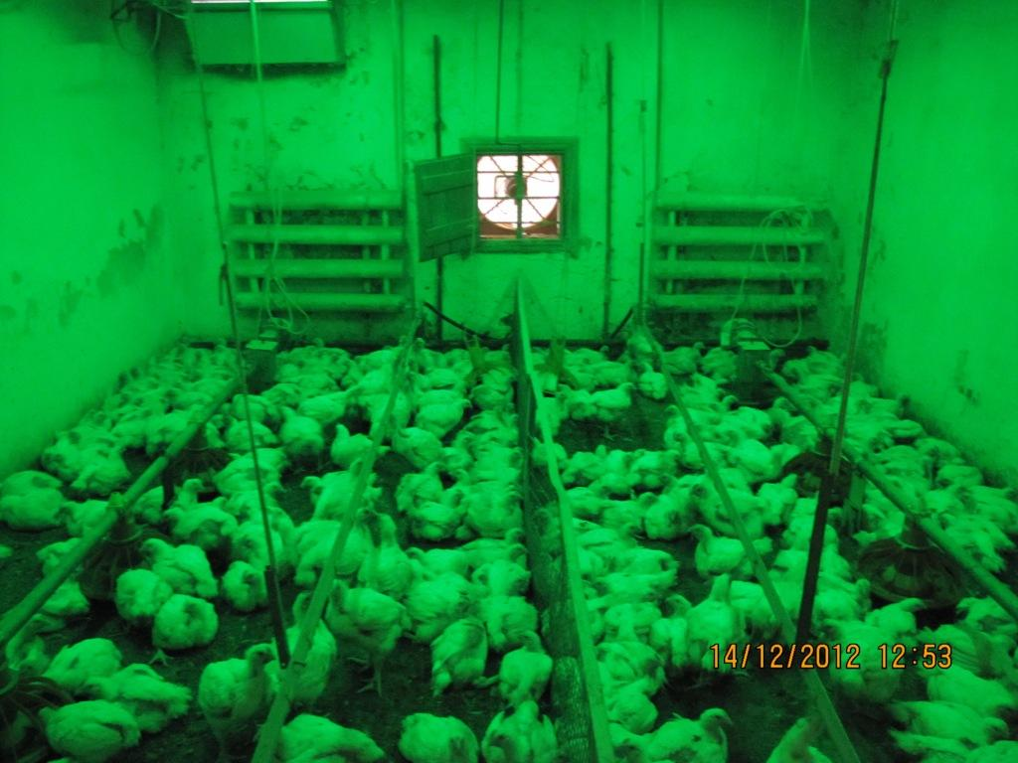
Возможность подбора спектра света
Создавая полезное …
Цыплята-бройлеры
Промышленное стадо яичных кур

Slide 8
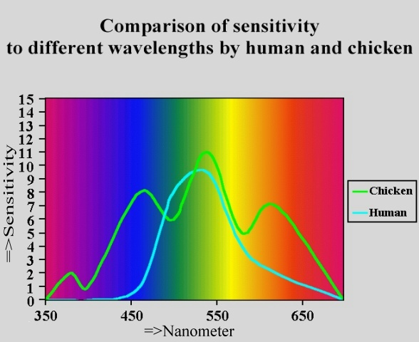
Чувствительность органов зрения человека и птицы

Slide 9
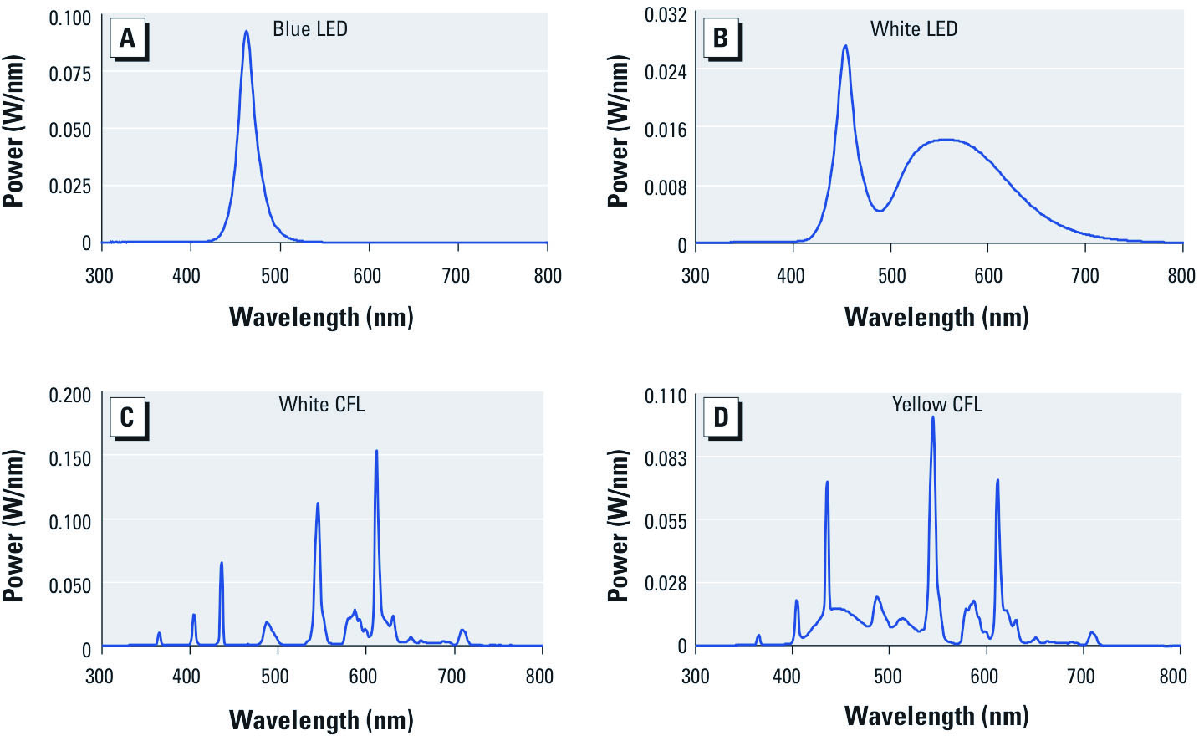
Спектр излучения светодиодов и люминесцентных ламп

Slide 10
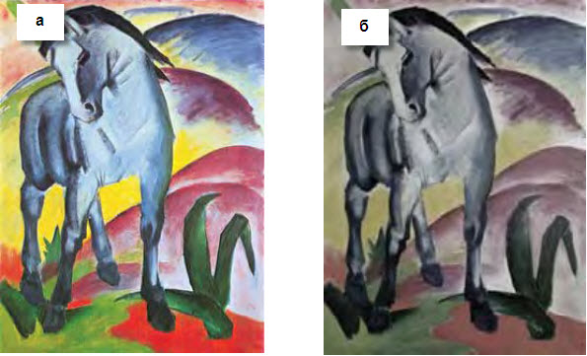
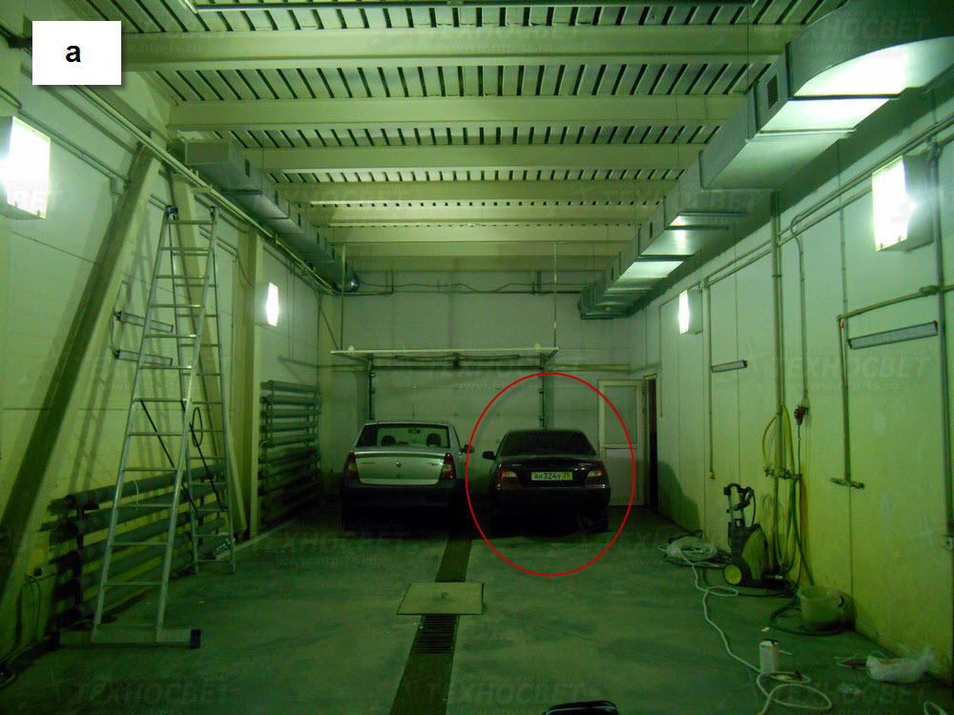
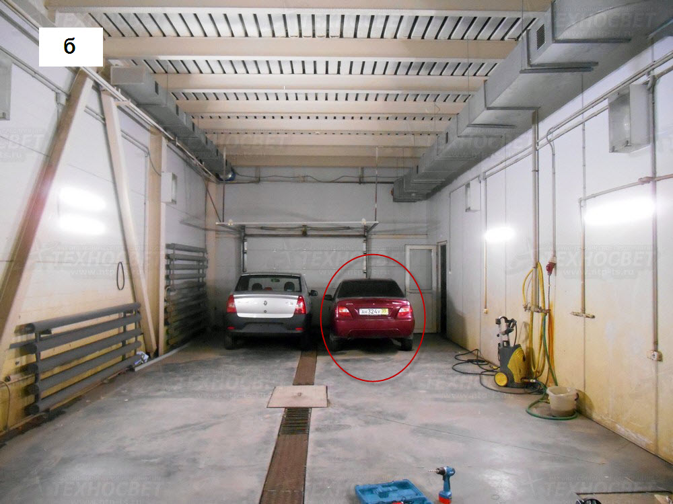
Влияние спектра света на качество и естественность восприятия цвета окружающих предметов
Картина, освещаемая источником света с высоким (а) и низким (б) индексом цветопередачи
Освещение помещения лампами ДРЛ 250
Освещение помещения светодиодными светильниками Т=5000 К

Slide 11
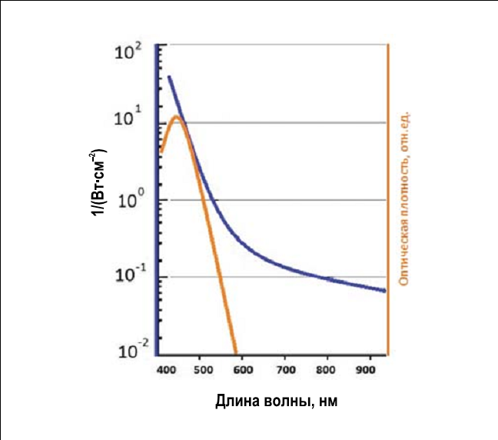
Влияние излучения различных длин волн на сетчатку глаза
Спектр действия фотоповреждения сетчатки глаза обезьяны макака-резус при длительности световой экспозиции 1000 секунд (синяя линия)
Относительный спектр поглощения фототоксичного пигмента старости липофусцина (оранжевая линия)

Slide 12
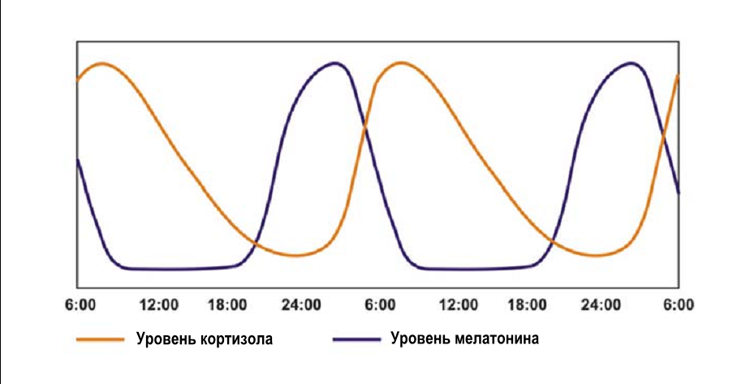
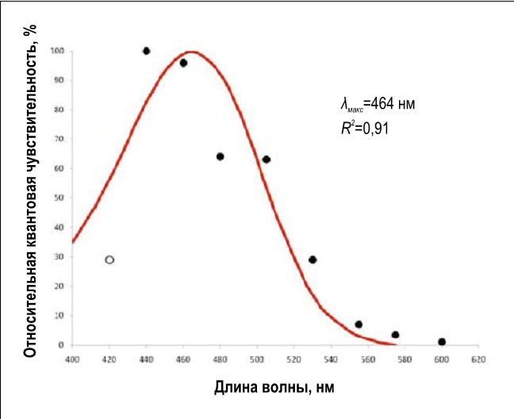
Мелатонин и кортизол – гормоны сна и стресса
Изменение концентрации мелатонина и кортизола на протяжении суточного цикла человека (48 часов)
Относительный спектр действия для подавления секреции мелатонина

Slide 13
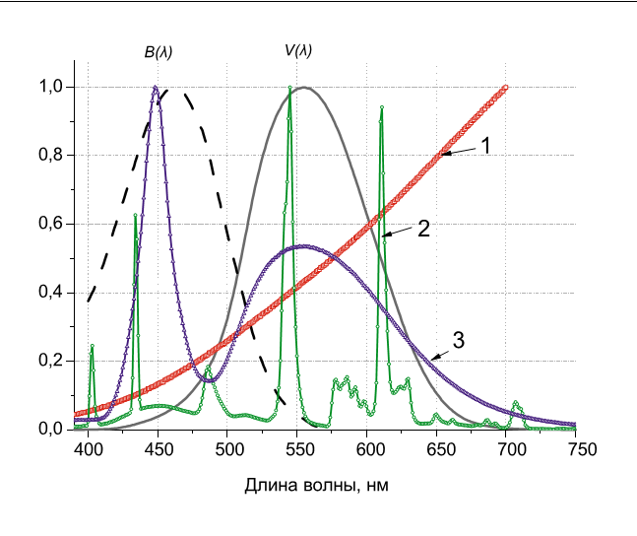
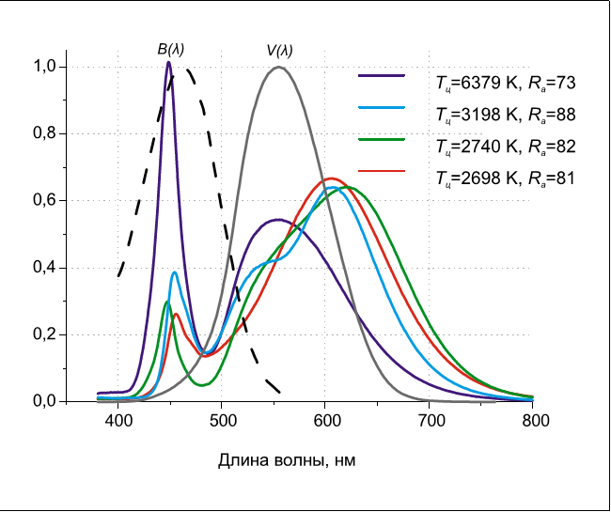
Спектральный состав излучения ЛН, КЛЛ и светодиодов, зрительная функция и относительный спектр биологического действия (подавления секреции мелатонина).
1 - спектр излучения ЛН 2700 К
2 - спектр излучения ККЛ 4300 К
3 – спектр излучения белого люминофорного СД 6300 К
Относительные спектры излучения люминофорных СД с различной цветовой температурой

Slide 14
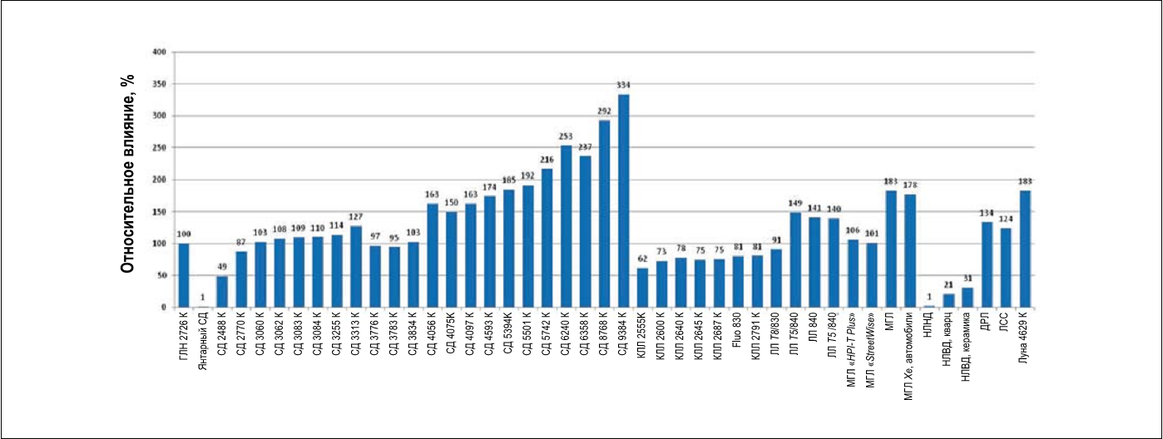
Относительное влияние различных источников света на подавление секреции мелатонина

Slide 15
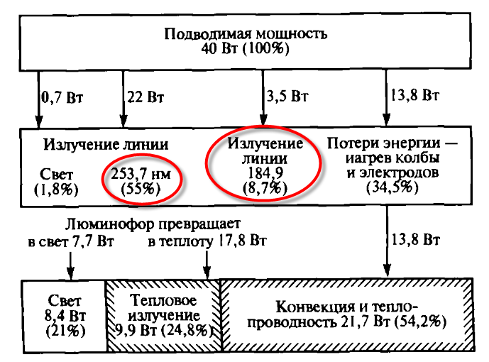
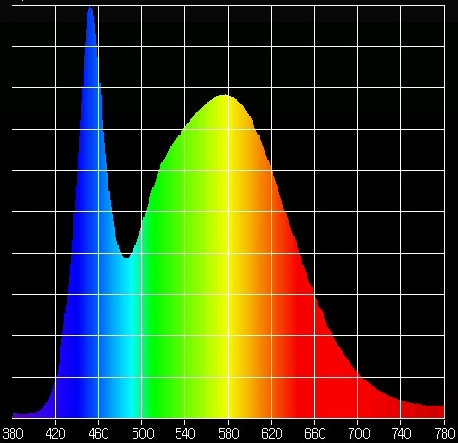
Ультрафиолетовое излучение и мерцание света
Создавая полезное …
Люминесцентные лампы
Светодиодные светильники
нм
Излучение паров ртути в области среднего ультрафиолета 253,7 нм и 184,9 нм. Мерцание ламп с частотой 100 Гц
Все излучение сосредоточено в области видимого спектра 400-700 нм.
Частота ШИМ 800-1000 Гц

Slide 16
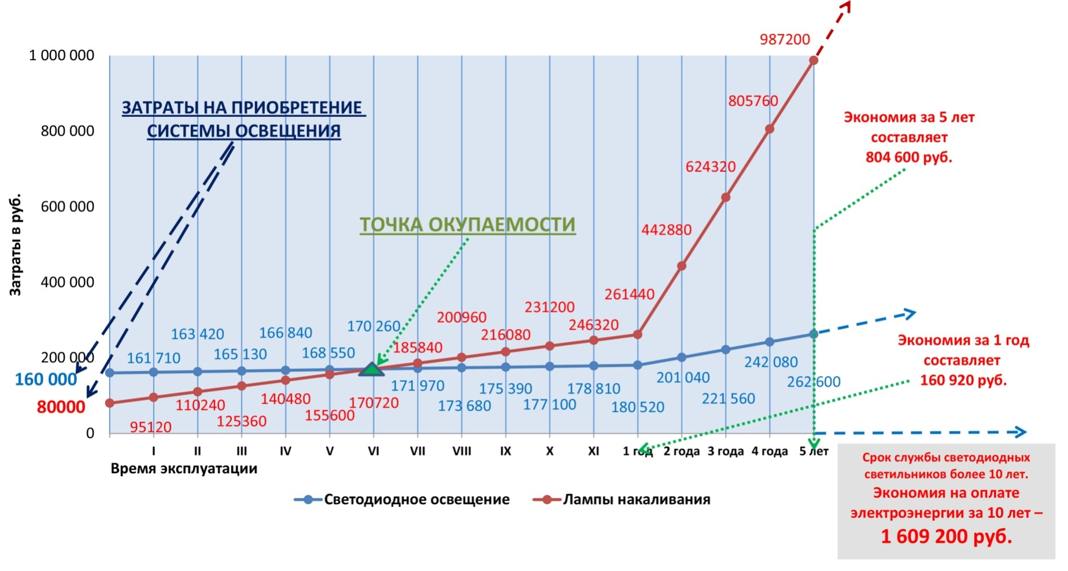
Экономические преимущества светодиодного освещения
Создавая полезное …
Расчет окупаемости светодиодного освещения ИСО «Хамелеон» (светильники в проходах между батареями) по сравнению с лампами накаливания

Slide 17
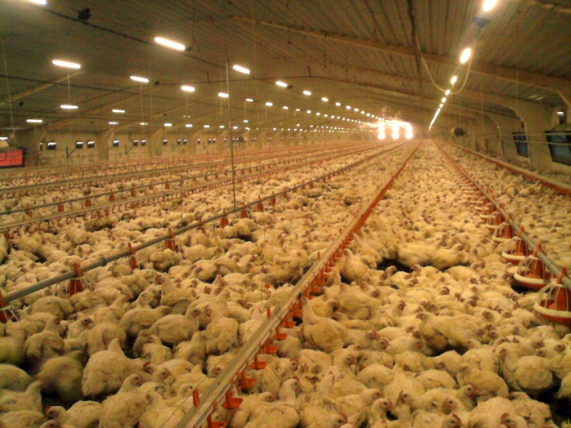
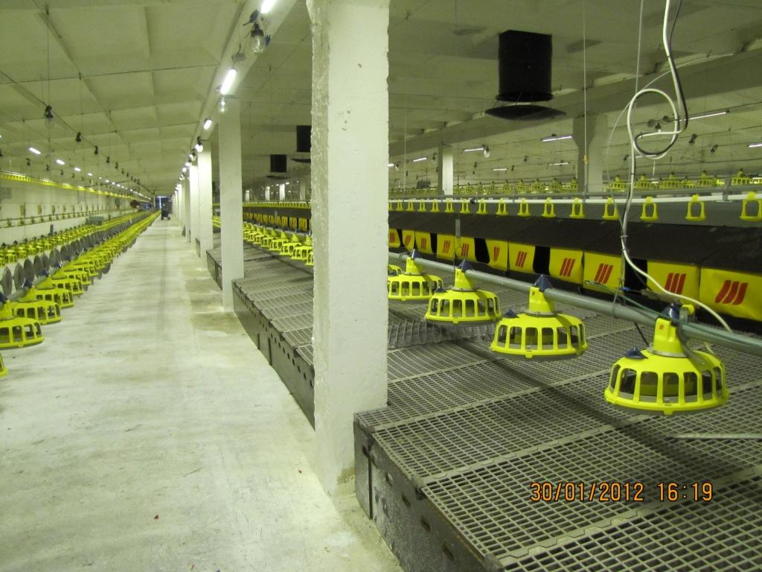
Напольное содержание птицы
Создавая полезное …
Установлено более 600 комплектов оборудования на предприятиях, в том числе:
Группа агропредприятий «Ресурс»;
ЗАО «Агрокомплекс»;
АО «Алель Агро» Казахстан;
ООО «Первомайская ИПС»;
ООО «Заволжская птицефабрика»;
ООО «Амурский бройлер»;
ООО «Птицефабрика «Морозовская»;
совместно с ООО «БИГ ДАЧМЕН» только в 2014 году – более 120 птичников;
В 2015 году по результатам проведенных тендеров будет осуществлена поставка светодиодного оборудования на предприятия:
ГАП «РЕСУРС»;
«Черкизово» птицефабрика «Васильевская»;
«Белая птица».

Slide 18
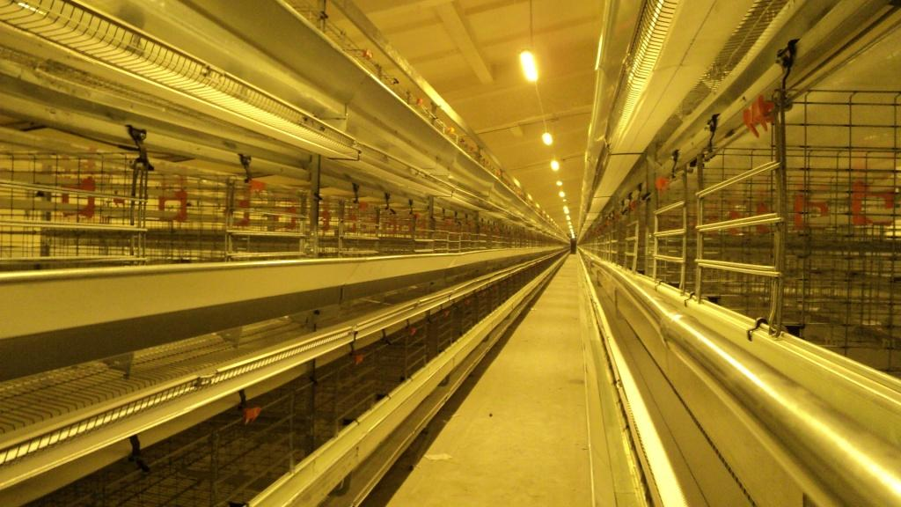
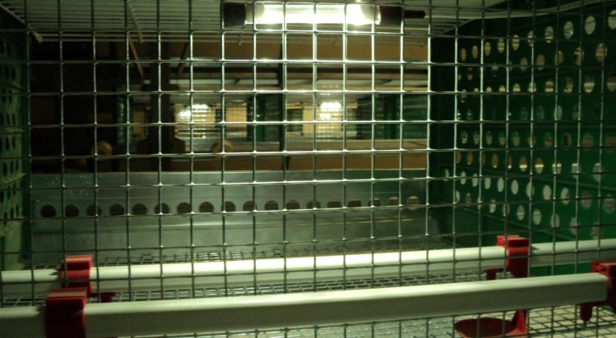
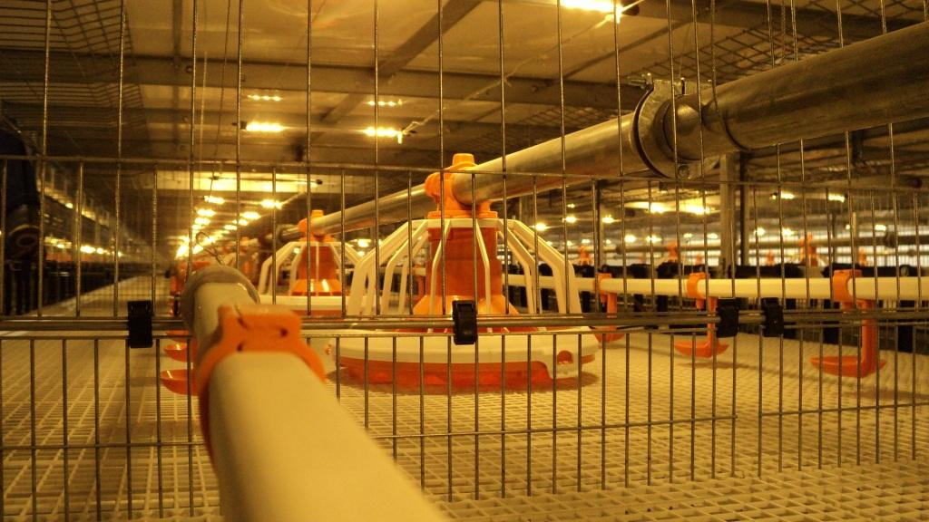
Клеточное содержание птицы
Создавая полезное …
Установлено более 350 комплектов оборудования на предприятиях, в том числе :
ООО «Птицеводческий комплекс «Ак Барс»;
ООО «Ряба»;
ООО «Добрые яйца»;
ООО «Птицефабрика Шарьинская»;
ЗАО «Галичское по птицеводству»;
ООО «Чебаркульская птица»;
СХПК«Даниловская птицефабрика»
совместно с БИГ ДАЧМЕН более 200 комплектов различного назначения

Slide 19
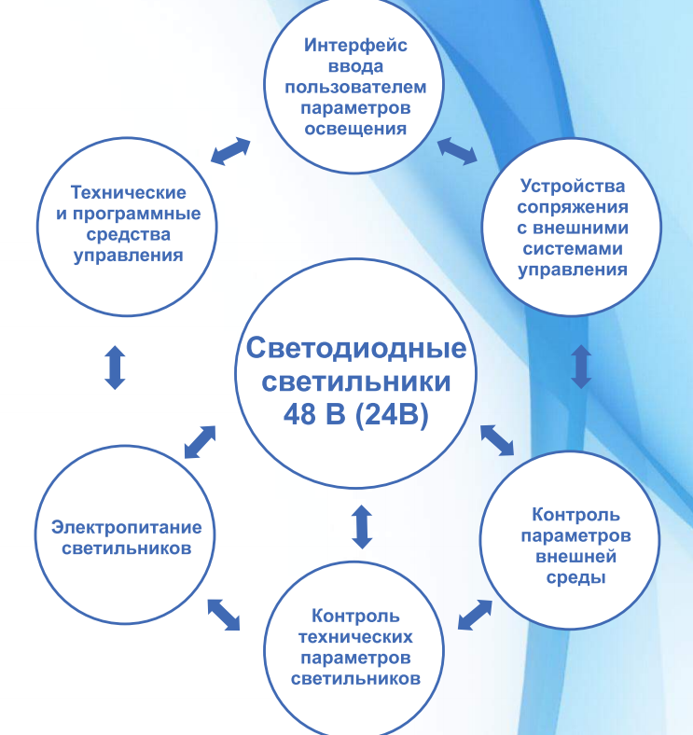
Система светодиодного освещения ИСО «ХАМЕЛЕОН»
Создавая полезное …
Интеллектуальная система система светодиодного освещения в птицеводстве – сложный комплекс технических средств, программного обеспечения, средств контроля и защиты не только самой системы, но и внешней среды.

Slide 20
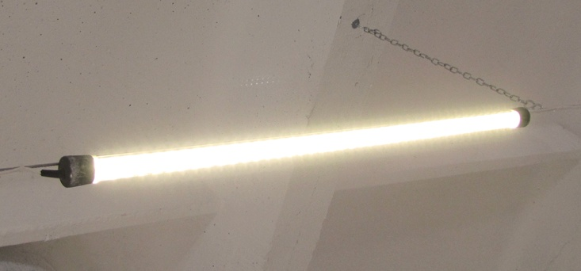
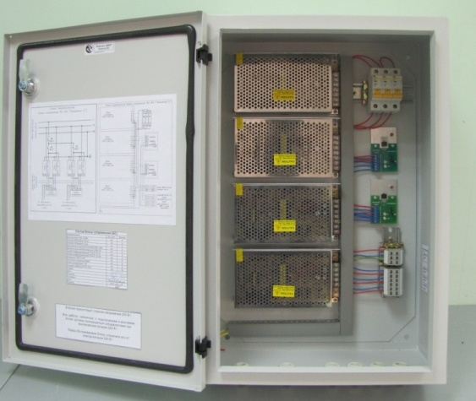
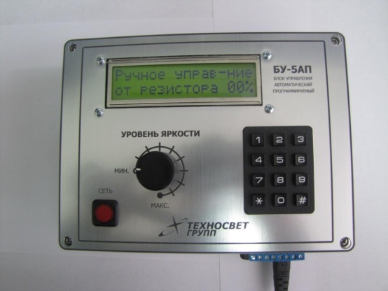
Состав системы светодиодного освещения ИСО «Хамелеон»
Создавая полезное …
- Светодиодные светильники
Блоки сопряжения
Блок управления
системы дополнительных функций (отключение по ярусам для локального освещения, отключения по линиям освещения при напольном и клеточном содержании)

Slide 21
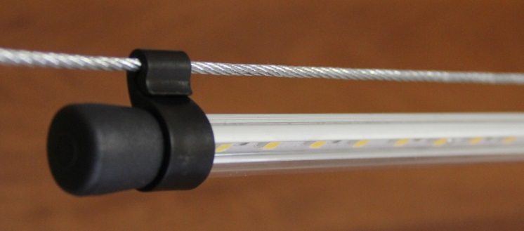
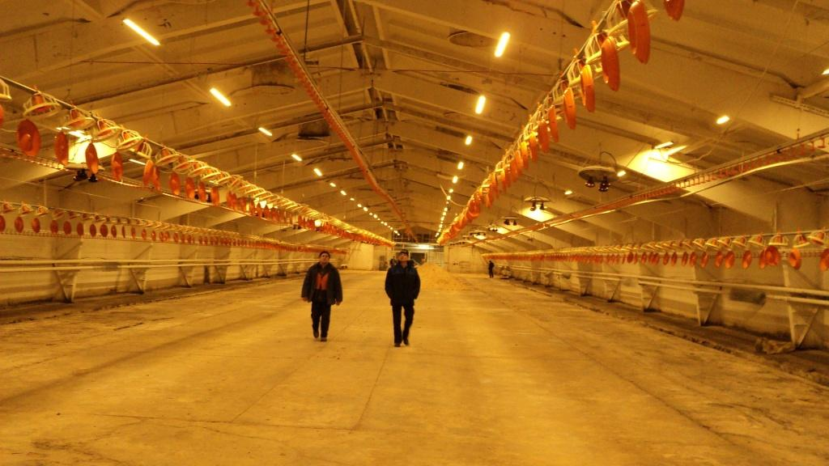
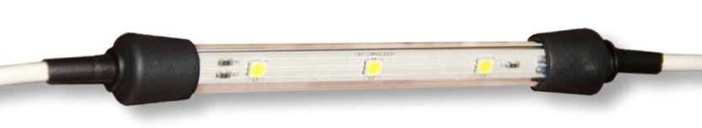
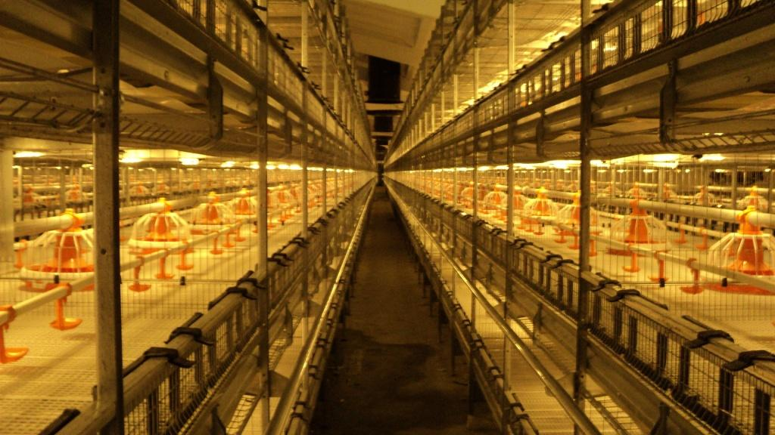
Светодиодные светильники
Создавая полезное …
для напольного содержания иклеточного содержания;
для локального освещения в клеточном оборудовании.
Используется:
алюминиевый радиатор, как часть корпуса для максимального продления срока службы светодиодов;
стекло из специального полимера на основе поликарбоната;
уплотнители и крышки из специальных полимерных материалов;
двойная система герметизации светильников локального освещения;
класс защиты IP-66

Slide 22
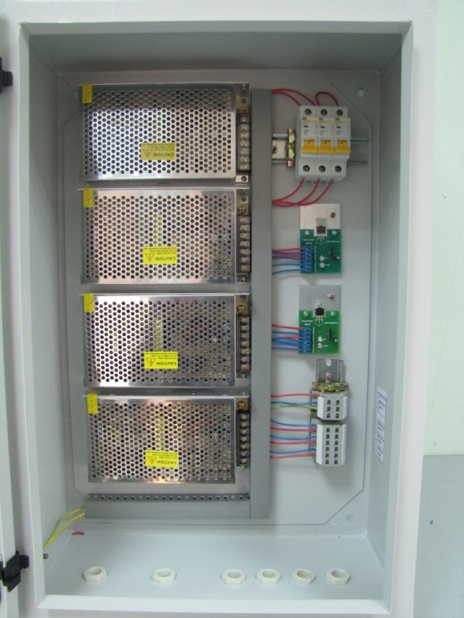
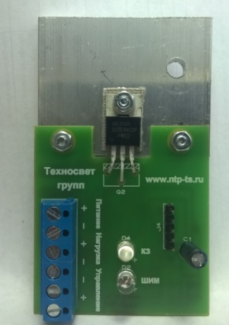
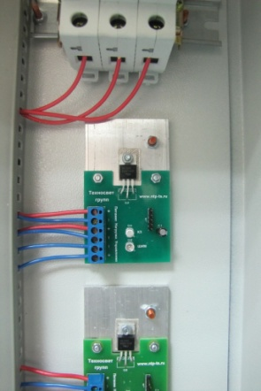
Блоки сопряжения
Создавая полезное …
обеспечение стабилизированным питанием напряжением 24 В (48 В) светодиодных светильников;
обеспечение глубокой (от 0 до 100 %) регулировки яркости светильников на основе широтно-импульсной моду-ляции (ШИМ);
контроль и коррекция режимов работы светильников по току и температуре.
Электронные элементы блоков расположены в герметичном металлическом корпусе с классом защиты IP-65.

Slide 23
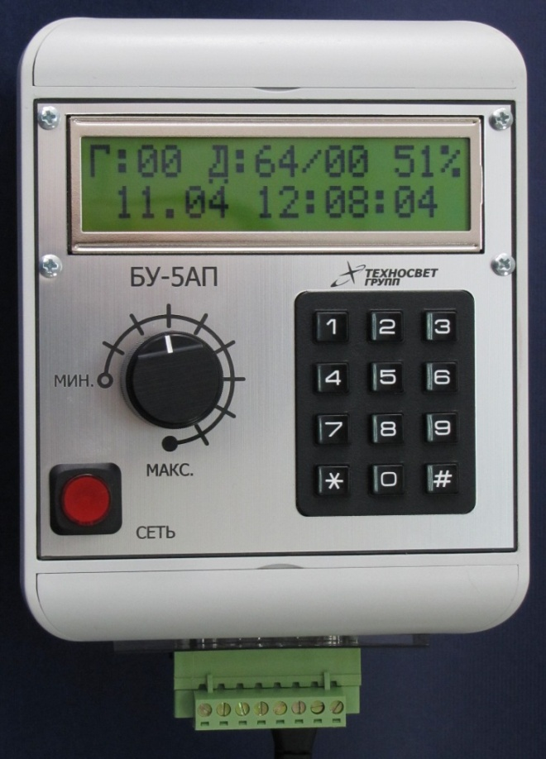
Блок управления освещением
Создавая полезное …
управление уровнем освещения в помещениях или клетках с птицей посредством ШИМ;
Режимы работы:
автоматическое поддержание различных уровней освещенности по заранее введенному алгоритму с помощью клавиатуры;
управление яркостью светильников по внешнему управляющему сигналу аналоговый 0..10 В или релейному «сухие контакты»;
ручная регулировка уровня освещенности

Slide 24
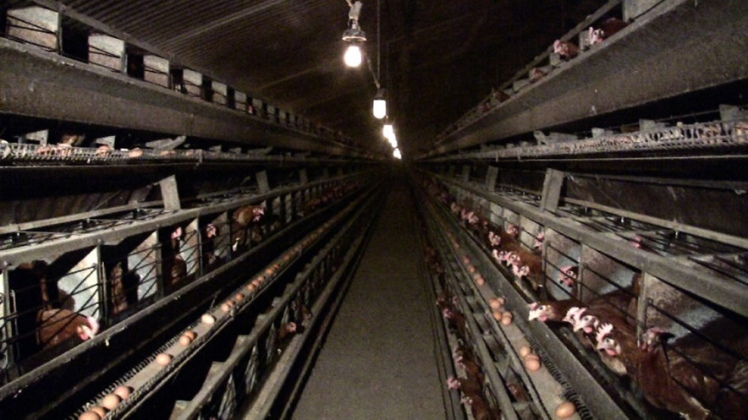
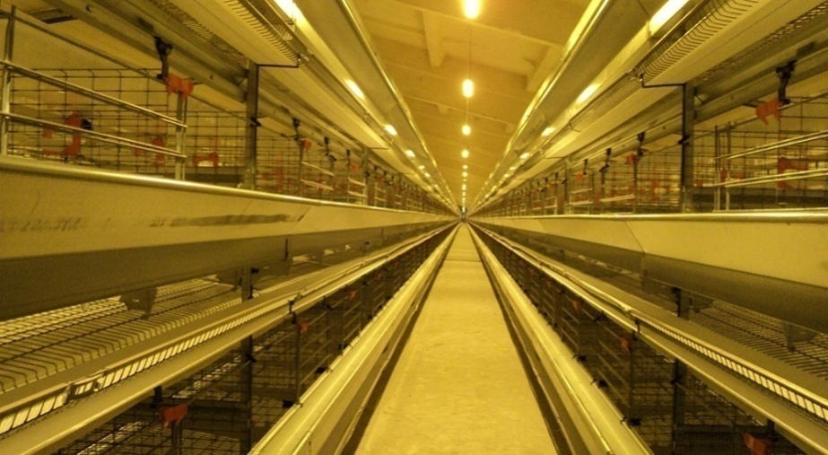
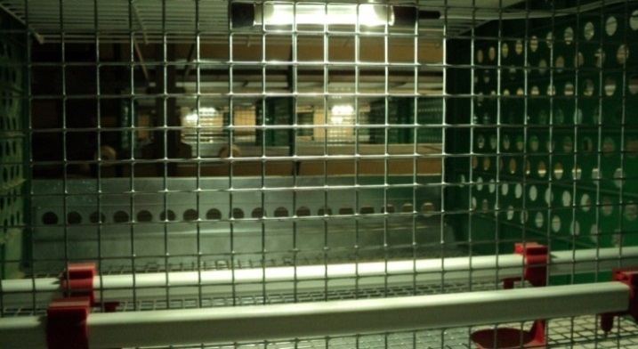
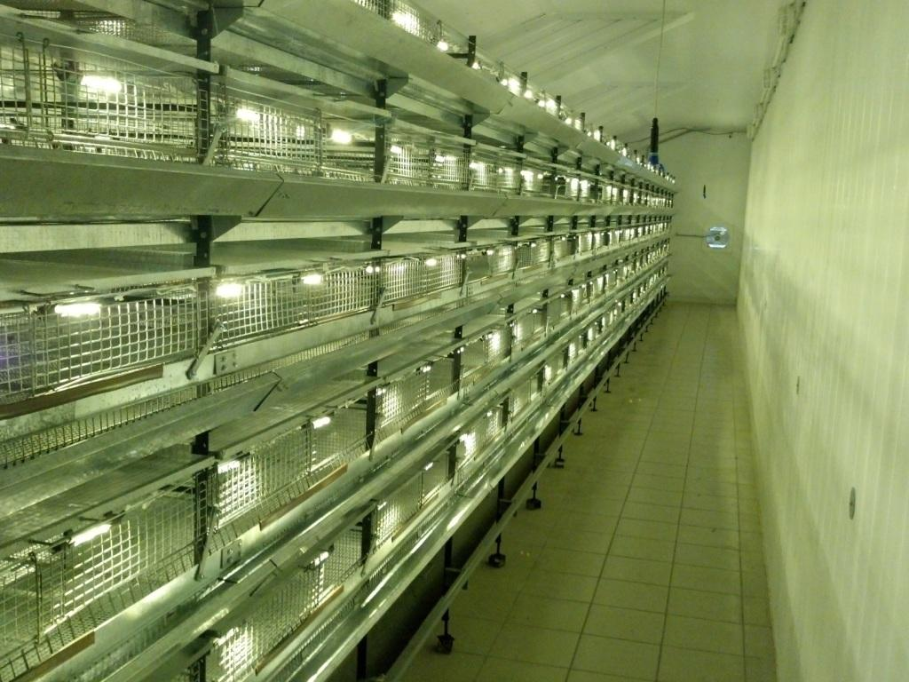
Обеспечение требуемого уровня освещенности
Создавая полезное …
Лампы накаливания
Светодиодное освещение
Комбинированное светодиодное освещение
Локальное светодиодное освещение

Slide 25
Технические преимущества светодиодного освещения
Создавая полезное …
Электробезопасность за счет использования пониженного напряжения питания 24 В и 48 В;
Высокая надежность и ремонтопригодность оборудования за счет использования модульности оборудования и возможности ремонта на месте;
Высокая степень предмонтажной подготовки;
Возможность создания источников света под заказ

Slide 26
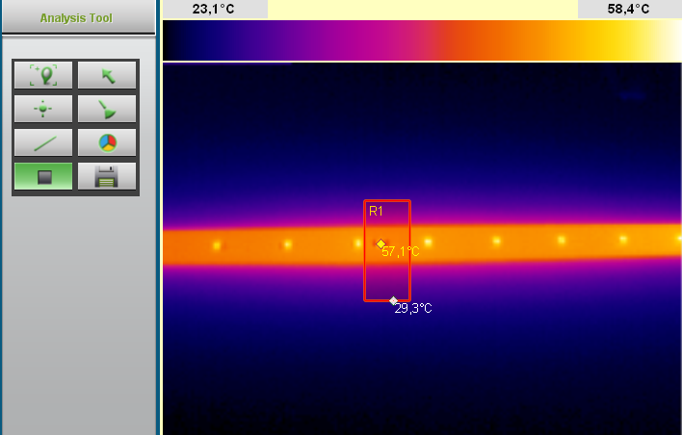
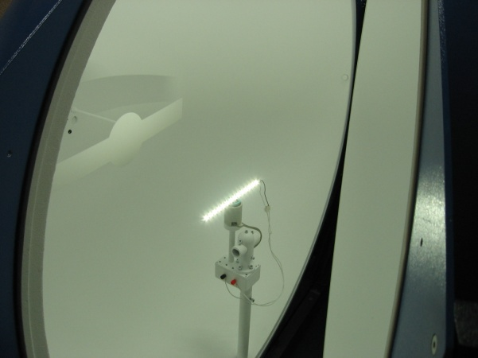
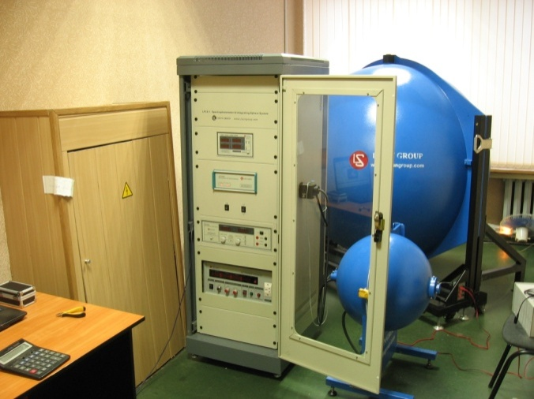
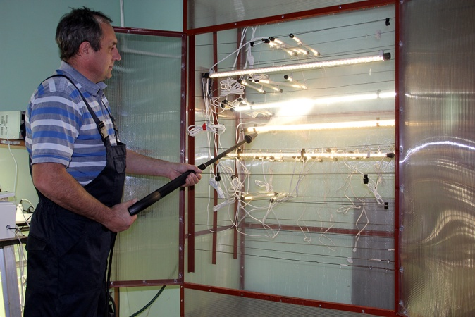
Оборудование проходит необходимые испытания на соответствие технических параметров, надежность, безопасность и срок службы
Создавая полезное …
Измерение светового потока светодиодов
Измерение температурного режима работы светодиодов
Проверка соответствия оборудования условиям эксплуатации

Slide 27
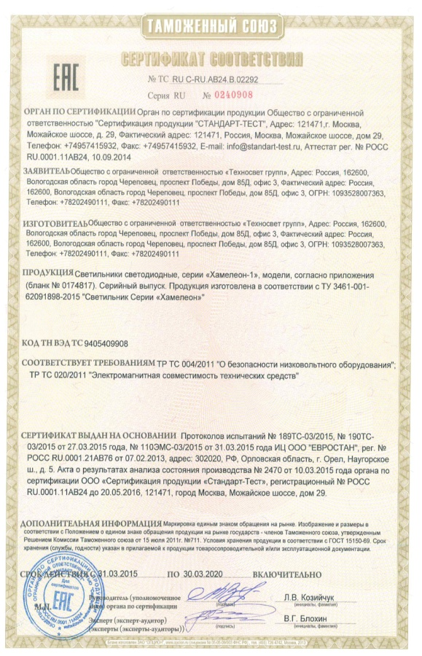
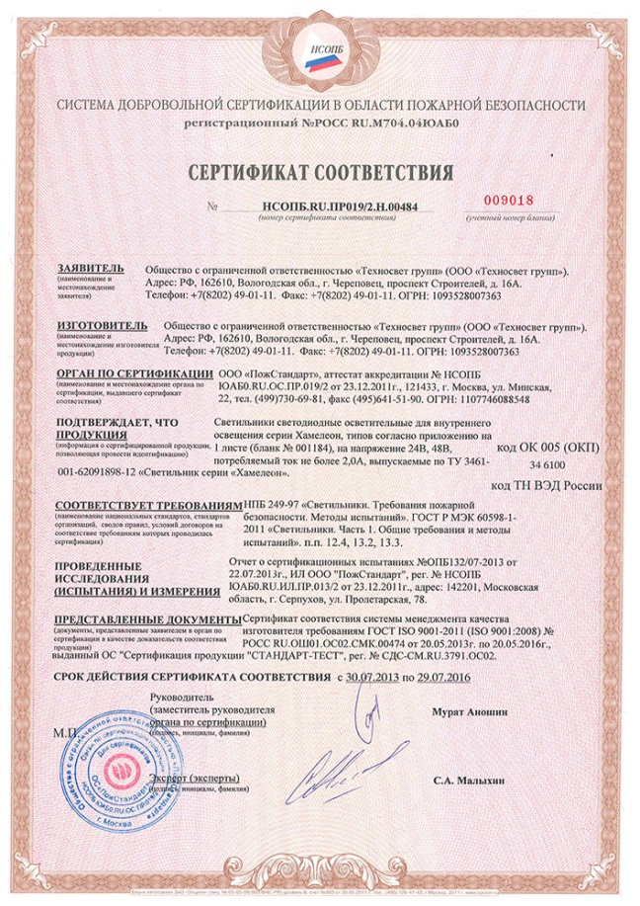
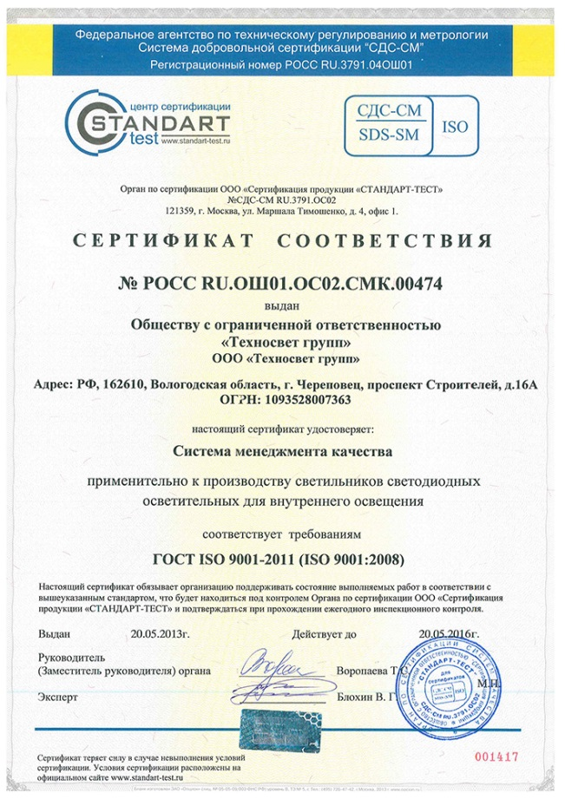
Системы светодиодного освещения ИСО «Хамелеон» сертифицированы и прошли необходимые испытания
Создавая полезное …

Slide 28
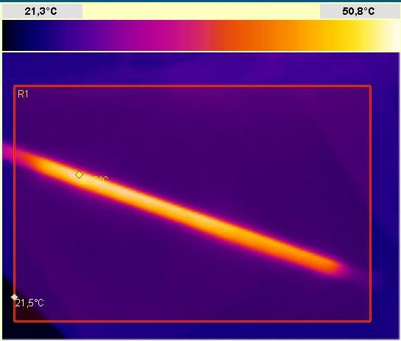
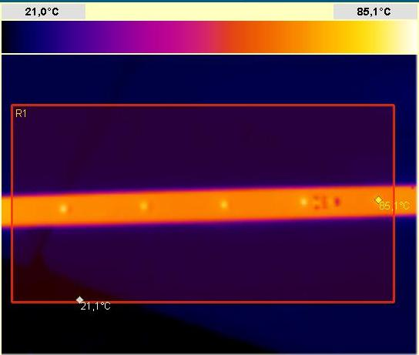
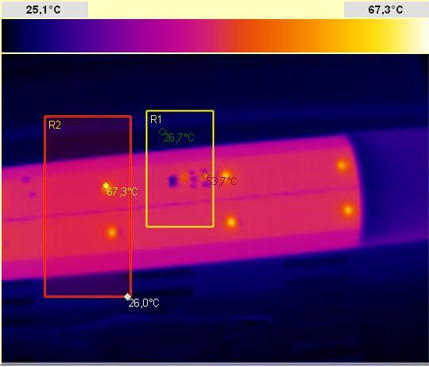
Особенности оборудования
Создавая полезное …
Использование алюминиевого радиатора позволяет продлить срок службы светодиодных светильников
Температура поликарбоната +51 º С
Температура светодиодного модуля +85 º С
Температура светодиодного модуля на алюминиевом радиаторе +67 º С

Slide 29
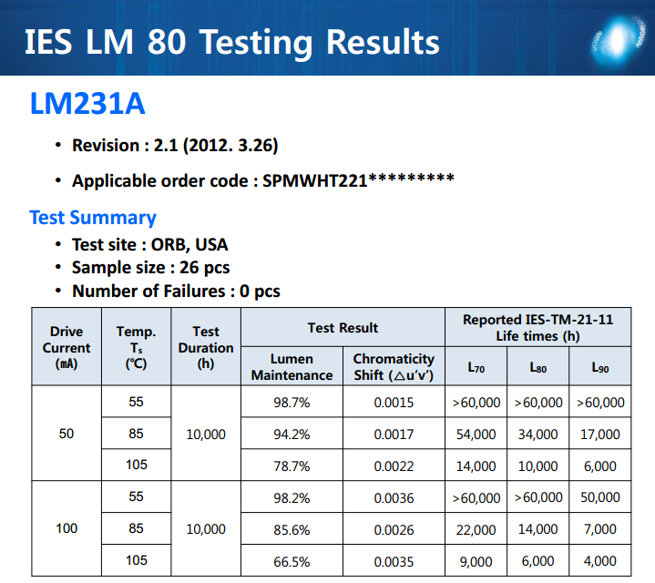
Особенности оборудования
Создавая полезное …
Срок службы светодиодов в зависимости от рабочей температуры

Slide 30


Особенности оборудования
Создавая полезное …
Крепление светильников
Жесткое крепление светильника позволяет менять направленность светового потока и избежать повреждений при мойке

Slide 31



Особенности оборудования
Создавая полезное …
Коммутационные коробки
Герметизация коммутационных коробок позволяет продлить срок службы системы освещения и исключить затраты на обслуживание
Так называемые «сальники» не держатся в корпусе. Внутрь при мойке попадает вода.

Slide 32



Особенности оборудования
Создавая полезное …
Блоки питания сложная электронная аппаратура и требуют определенного температурного режима работы
Увеличение площади контакта корпуса блоков питания с корпусом за счет специального крепления и оптимальное их количество в металлическом шкафе класса защиты IP-65
Превышение оптимальных рабочих температур существенно снизят срок службы любой электронной аппаратуры

Slide 33
Преимущества систем светодиодного освещения перед традиционными источниками света в птицеводстве.
Сравнение источников света по зрительной функции и биологическому воздействию излучения.
Создавая полезное …
Научно-техническое предприятие «ТЕХНОСВЕТ ГРУПП»

